Slide 1
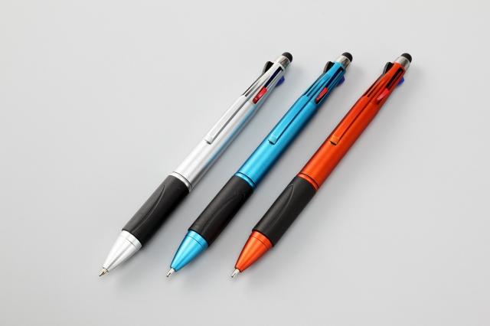
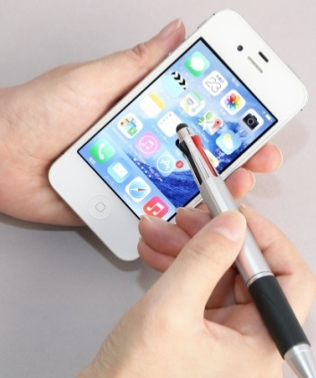
ご提案書
品名：タッチペン付4色ボールペン
品番:SC-1606
上代：￥160
色柄：3色アソート（色指定不可）
商品サイズ：Φ12×145mm
包装：PP袋入り
包装サイズ：20×18×150mm
材質：ABS樹脂・合成ゴム
入数：600
生産国：中国
名入れスペース：5×40mm
4色ボールペンに便利なタッチペン付。
インクの色は、黒・赤・青・緑

